Slide 1
Инициация пользовательских исключений командой RAISE
Подготовил Горовой Владимир

Slide 2
Инициирование исключений
Oracle инициирует исключение при обнаружении ошибки
приложение инициирует исключение командой RAISE
исключение инициируется встроенной процедурой RAISE_APPLICATION_ERROR

Slide 3
Взаимодействие оператора RAISE с исключениями
Анонимное исключение – исключение, с которым связан код ошибки и описание. Невозможно вызвать это исключение с помощью команды RAISE.
Именованное исключение — исключение, которому имя присвоено либо Oracle, либо разработчиком. Его можно вызвать, используя RAISE.

Slide 4
Работа оператора RAISE
Оператор RAISE останавливает нормальное выполнение блока или подпрограммы PL/SQL и передает управление обработчику исключений.
Если PL/SQL не может найти обработчик для него в текущем блоке, исключение распространяется на последовательные окружающие блоки, пока обработчик не будет найден или пока не останется блоков для поиска. Если обработчик не найден, PL/SQL возвращает в среду хоста ошибку не обработанного исключения.
В обработчике исключений можно опустить имя исключения в операторе RAISE, который снова поднимает текущее исключение. Когда исключение поднимается повторно, первым блоком, в котором производится поиск, является окружающий блок, а не текущий блок.

Slide 5

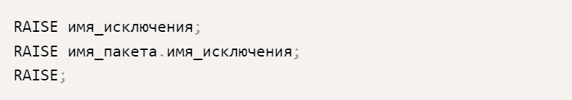
Синтаксис команды RAISE
Команда имеет три формы:

Slide 6

Первая форма
Первая форма (без имени пакета) может инициировать исключения, определенные в текущем блоке (или в содержащем его блоке), а также системные исключения, объявленные в пакете STANDARD.

Slide 7
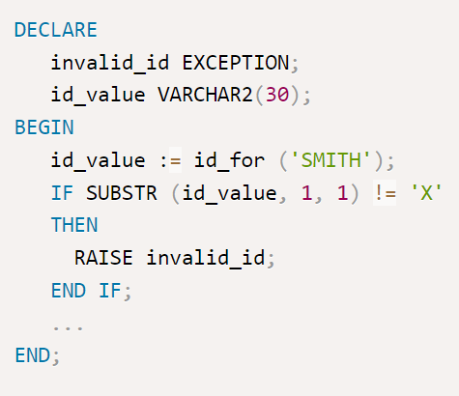
Использование первой формы
Вызов пользовательского исключения

Slide 8
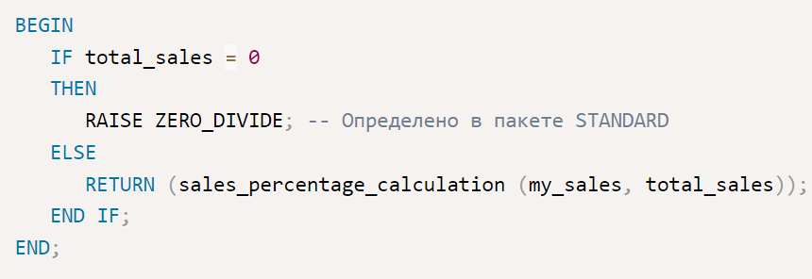
Использование первой формы
Вызов системного исключения из пакета STANDART

Slide 9
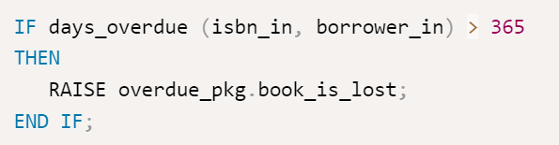
Вторая форма
Если исключение объявлено в пакете (но не в STANDARD) и инициируется извне, имя исключения необходимо уточнить именем пакета.

Slide 10

Третья форма
Третья форма RAISE не требует указывать имя исключения, но используется только в условии WHEN раздела исключений.
Форма используется для передачи перехваченного исключения в другой блок. Эта возможность особенно полезна в тех случаях, когда информацию об ошибке нужно записать в журнал, а сам процесс обработки возложить на родительский блок. Таким образом выполнение родительских блоков завершается без потери информации об ошибке.

Slide 11
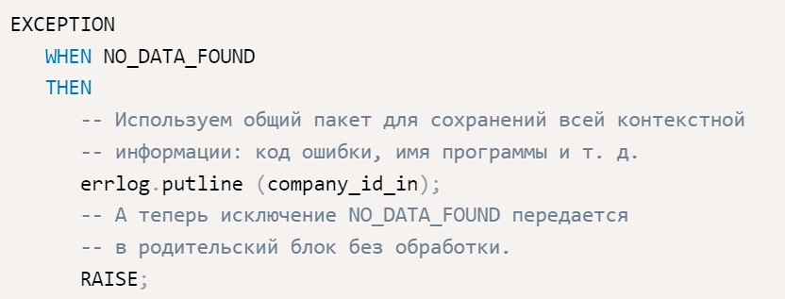
Использование третьей формы

Slide 12
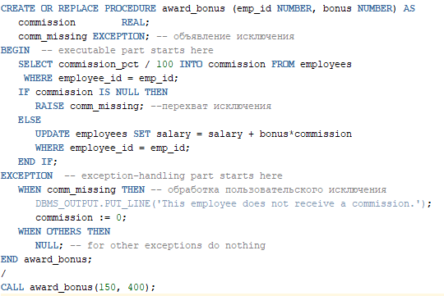
Примеры использования оператора RAISE

Slide 13
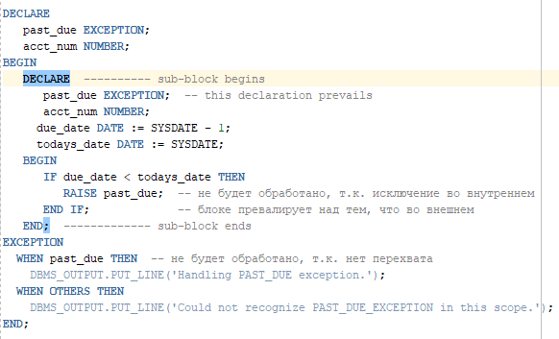
Примеры использования оператора RAISE
Неправильная обработка исключения во внутреннем блоке. Исключение не передано в родительский блок, поэтому не происходит его обработка.

Slide 14
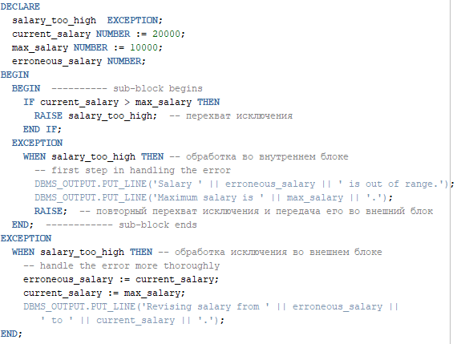
Примеры использования оператора RAISE

Slide 15
Спасибо за внимание

